Slide 1
अंत: स्रावी प्रणाली
पाठ-9

Slide 2
उद्देश्य
इस पाठ के पूरा होने पर आप निम्नलिखित कार्य करने में सक्षम होंगे:
अंतःस्रावी तंत्र का परिचय
विभिन्न अंतःस्रावी ग्रंथियों और उनकी संरचना के बारे में जानने के लिए
इन ग्रंथियों द्वारा स्रावित हार्मोन के बारे में जानने के लिए
आँख की संरचना के बारे में जानने के लिए

Slide 3
उद्देश्य
5. दृष्टि की क्रियाविधि के बारे में संक्षेप में जानने के लिए।
6. कान की संरचना और श्रवण क्रियाविधि के बारे में जानने के लिए।
7. संतुलन क्रियाविधि के बारे में जानने के लिए।

Slide 4
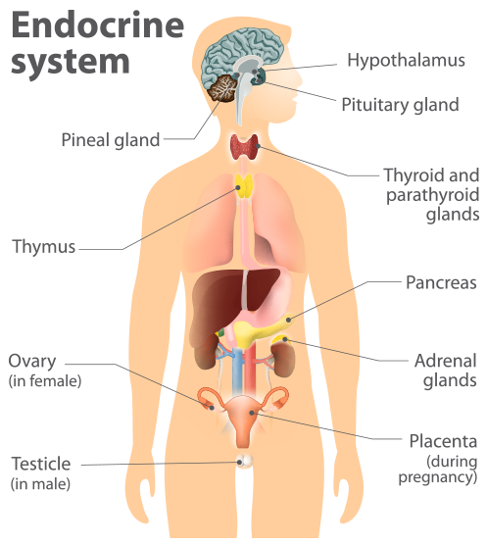
परिचय

Slide 5
परिचय
अंतःस्रावी तंत्र नलिकाविहीन ग्रंथियों से बना होता है।
स्राव सीधे रक्तप्रवाह में पहुँचते हैं।
स्राव को हार्मोन कहते हैं।
हार्मोन रक्तप्रवाह के माध्यम से पूरे शरीर में प्रवाहित होते हैं।
हार्मोन शरीर के समन्वित विकास को नियंत्रित करते हैं और शरीर की विभिन्न अन्य महत्वपूर्ण गतिविधियों को नियंत्रित करते हैं।
हार्मोन का उत्पादन और स्राव फीडबैक सिस्टम द्वारा नियंत्रित होता है (उदाहरण के लिए, रक्त में शर्करा के स्तर में वृद्धि से इंसुलिन का स्राव बढ़ जाता है जिससे शर्करा का स्तर कम हो जाता है।

Slide 6
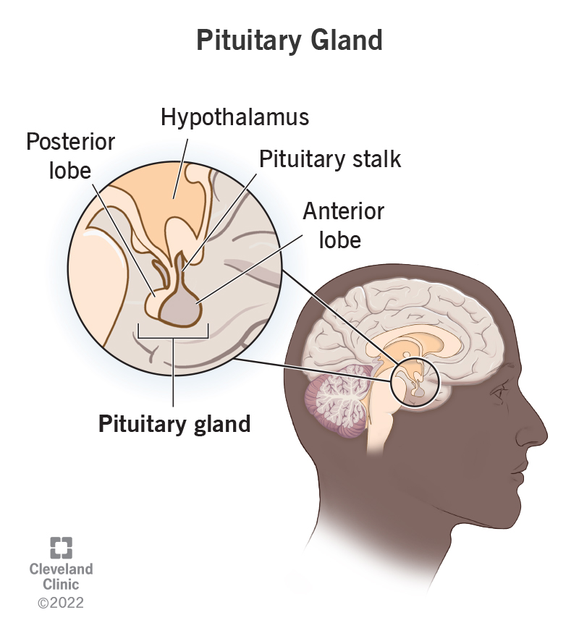
पिट्यूटरी
यह मस्तिष्क गोलार्द्धों के नीचे कपाल गुहा में स्थित होता है।
सबसे महत्वपूर्ण अंतःस्रावी ग्रंथियों में से एक, जो अन्य अंतःस्रावी ग्रंथियों को नियंत्रित करती है।
स्रावित -
GH (वृद्धि हार्मोन) -
शरीर की वृद्धि को नियंत्रित करता है।
GH के उत्पादन और स्राव में कमी से 'बौनापन' होता है।
GH के उत्पादन और स्राव में वृद्धि से 'विशालता' होती है।
ACTH (एड्रेनो-कॉर्टिकोट्रॉफिक हार्मोन) -
अधिवृक्क ग्रंथियों की गतिविधि को नियंत्रित करता है।

Slide 7
टीएसएच (थायरॉइड उत्तेजक हार्मोन) -
थायरॉइड ग्रंथि की गतिविधि को नियंत्रित करता है
एफएसएच (फॉलिकल उत्तेजक हार्मोन) -
अंडाशय की गतिविधि को नियंत्रित करता है
एलएच (ल्यूटिनाइजिंग हार्मोन) -
अंडाशय की गतिविधि को नियंत्रित करता है
एडीएच (एंटी-डाययूरेटिक हार्मोन; वैसोप्रेसिन) -
मूत्र निर्माण को नियंत्रित करता है और रक्तचाप को नियंत्रित करता है
ऑक्सीटोसिन -
स्तन से दूध के उत्पादन और निष्कासन को नियंत्रित करता है

Slide 8
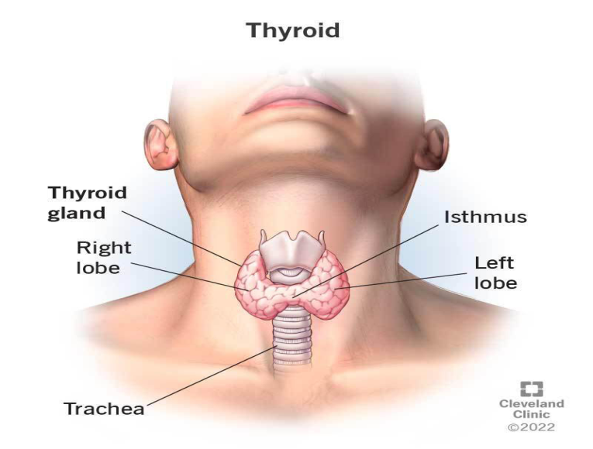
थाइरोइड
यह गर्दन के अग्र भाग में स्थित होता है।
आयोडीन की कमी से 'गण्डमाला' रोग होता है
(थायरॉइड ग्रंथि में सूजन)
स्रावित होता है –
1. थायरोक्सिन -
शरीर में कार्बोहाइड्रेट, प्रोटीन
और वसा के चयापचय को नियंत्रित करता है
आयोडीन इसके संश्लेषण के लिए आवश्यक है
थायरोक्सिन के उत्पादन और स्राव में वृद्धि से 'थायरोटॉक्सिकोसिस' होता है
थायरोक्सिन के उत्पादन और स्राव में कमी से 'हाइपोथायरायडिज्म' होता है
2. कैल्सीटोनिन -
शरीर में 'कैल्शियम-संतुलन' बनाए रखता है

Slide 9
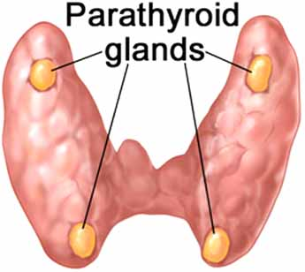
पैराथाइरॉइड
गर्दन के सामने,
थायरॉइड ग्रंथि के पास स्थित
स्रावित करता है –
पैराथॉर्मोन –
मूत्र उत्सर्जन को नियंत्रित करता है
शरीर में 'कैल्शियम-संतुलन' को नियंत्रित करता है

Slide 10
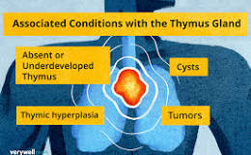
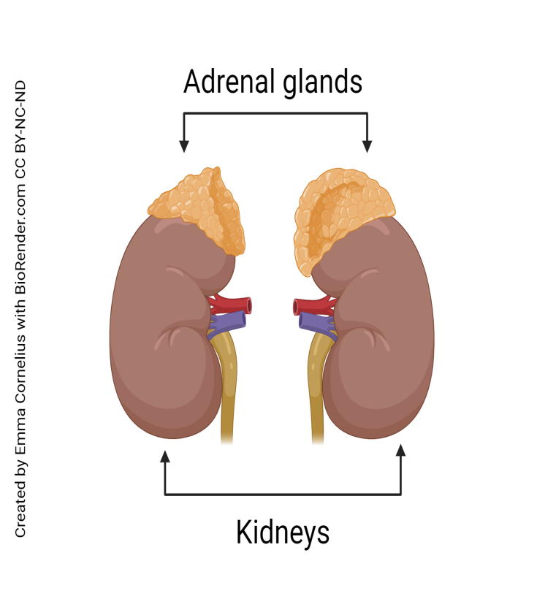
थाइमस
बच्चों में, यह लिम्फोसाइटों के उत्पादन को नियंत्रित करता है
अधिवृक्क
गुर्दे के ऊपर स्थित
स्रावित -
एड्रेनालाईन और नॉर-एड्रेनालाईन -
शरीर को 'लड़ो या भागो' की स्थिति में तैयार करते हैं
कोटिकोस्टेरॉइड्स -
विकास, मांसपेशियों के भार को नियंत्रित करते हैं
और विभिन्न अन्य गतिविधियों को नियंत्रित करते हैं
.

Slide 11
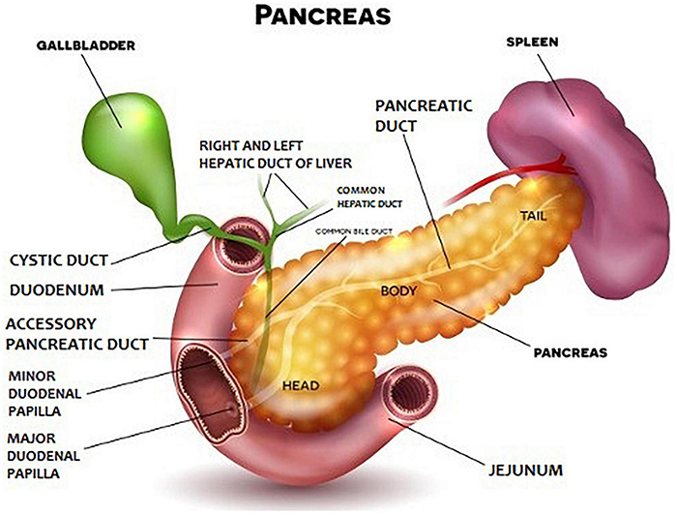
अग्न्याशय
यह एक मिश्रित ग्रंथि है (बहिःस्रावी और अंतःस्रावी दोनों)
बहिःस्रावी कार्य अग्नाशयी वाहिनी के माध्यम से आँतों में अग्नाशयी रस का स्राव करना है, जो पाचन में सहायता करता है।
अंतःस्रावी स्राव -
इंसुलिन -
शरीर में शर्करा के स्तर को
नियंत्रित करता है।
ग्लूकागन -
शरीर में कार्बोहाइड्रेट चयापचय को नियंत्रित करता है।

Slide 12
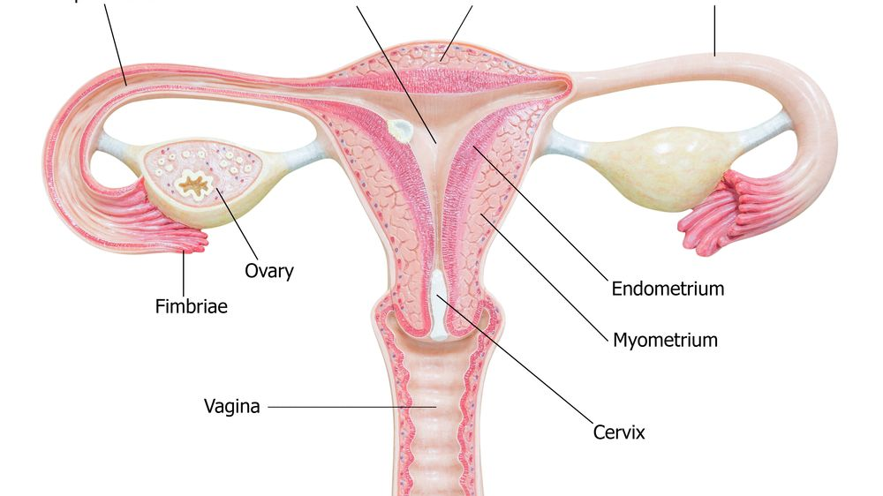
अंडाशय
गर्भाशय के दोनों ओर पेट में स्थित
स्रावित –
एस्ट्रोजन और प्रोजेस्ट्रोन–
महिलाओं में द्वितीयक यौन लक्षणों का निर्धारण करें
मासिक धर्म चक्र को नियमित करें
गर्भावस्था के लिए गर्भाशय की तैयारी

Slide 13
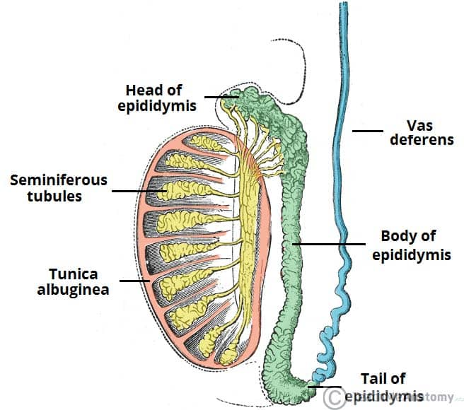
वृषण
अंडकोश में स्थित
स्रावित –
टेस्टोस्टेरोन –
पुरुषों में द्वितीयक यौन लक्षणों का निर्धारण करना
शुक्राणुओं के उत्पादन को विनियमित करें

Slide 14
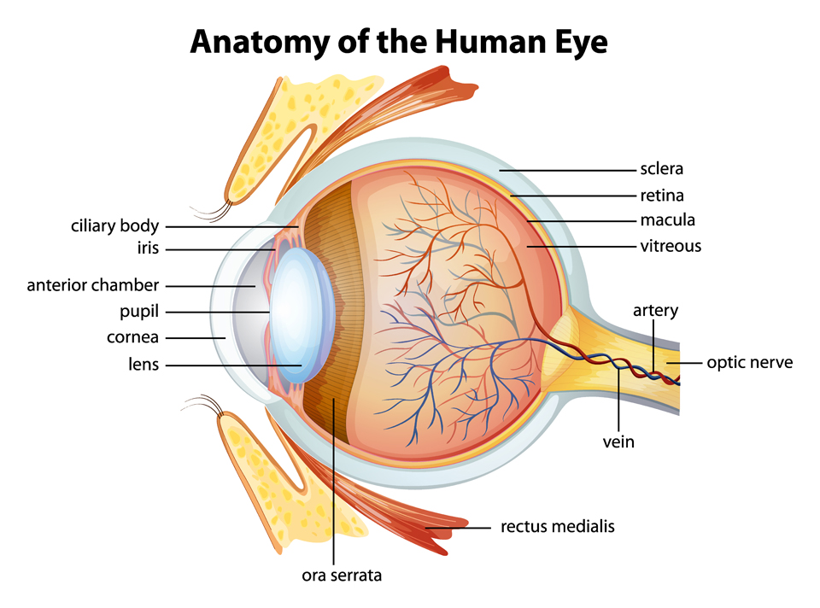
विशेष अंग आँख
यह दृष्टि का अंग है।
कक्षीय गुहा में स्थित।
पार्श्व और पश्च भाग में कक्षीय गुहा की अस्थियों द्वारा तथा सामने पलकों द्वारा सुरक्षित।

Slide 15
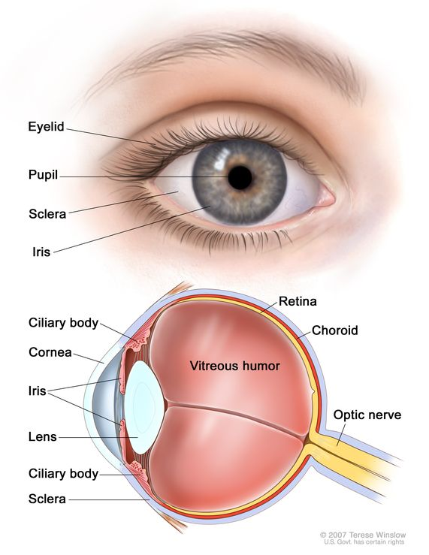
आँख की संरचना
3 परतें–
1. श्वेतपटल –
बाहरी आवरण
रेशेदार ऊतक से बना
आँख का पार्श्व 'श्वेत भाग' बनाता है
सामने की ओर, यह एक पारदर्शी वृत्त बनाता है जिसे 'कॉर्निया' कहते हैं

Slide 16
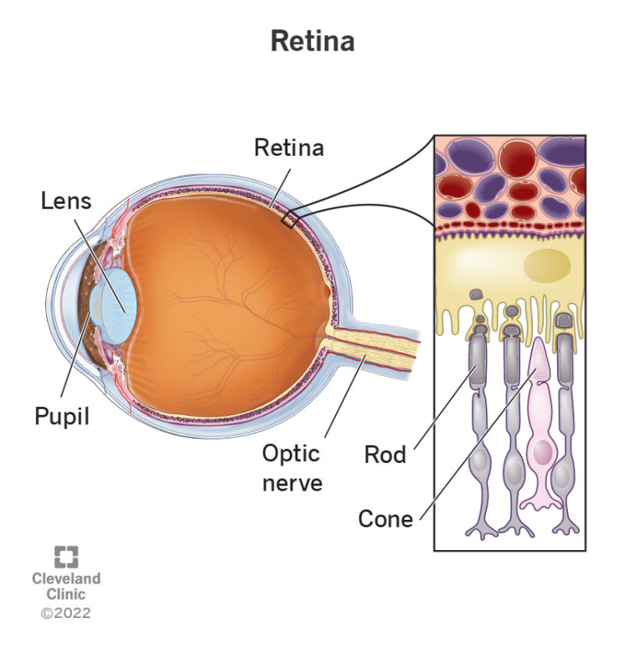
आँख की संरचना
2. कोरॉइड –
मध्य परत
इसमें रक्त वाहिकाएँ होती हैं
अग्र भाग में, एक केंद्रीय छिद्र (पुतली) के साथ 'आइरिस' बनता है
3. रेटिना –
सबसे भीतरी परत
इसमें दृष्टि की विशेष
कोशिकाएँ ('छड़ें' और 'शंकु') होती हैं

Slide 17
आँख का अग्र कक्ष
आगे की ओर कॉर्निया और पीछे की ओर
आइरिस से घिरा
'जलीय द्रव' नामक द्रव से भरा हुआ’
आँख की पुतली –
परितारिका में छिद्र जिसके माध्यम से प्रकाश आँख में प्रवेश करता है
आईरिस –
आँख के मध्य भाग में आगे की ओर कोरॉइड परत का विस्तार
काला या भूरा रंग
विकिरणशील और गोलाकार तंतुओं से बना
पुतली के आकार को नियंत्रित करता है, इस प्रकार लेंस से गुजरने वाले प्रकाश की मात्रा को बनाए रखता है

Slide 18
पश्च कक्ष
आगे आइरिस से घिरा और पीछे लेंस से
जलीय द्रव्य से भरा
लेंस –
यह पुतली के पीछे स्थित एक पारदर्शी संरचना है
आकार में उत्तल
निलंबन स्नायुबंधन द्वारा अपनी जगह पर स्थिर रहती है
कांचयुक्त कक्ष–
लेंस के पीछे नेत्रगोलक का बड़ा भाग कांचीय द्रव्य नामक द्रव से भरा हुआ

Slide 19
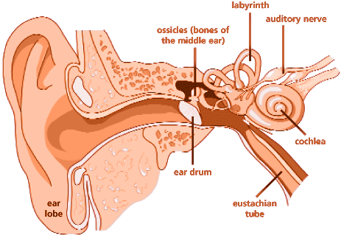
कान
यह श्रवण अंग है
खोपड़ी के दोनों ओर, टेम्पोरल अस्थि के भीतर स्थित
इसे आठवीं कपालीय (वेस्टिब्यूल-कोक्लियर) तंत्रिका द्वारा ऊर्जा प्राप्त होती है

Slide 21
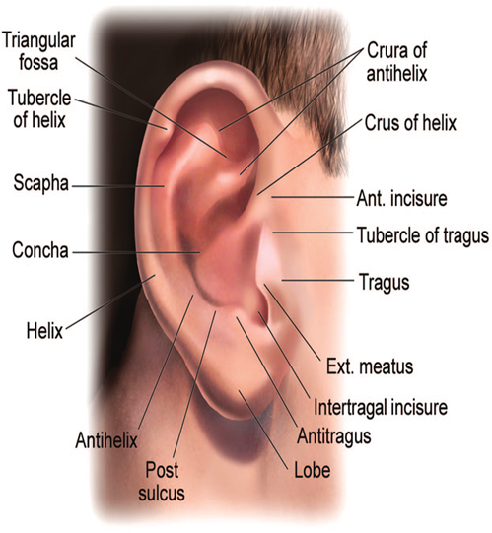
बाहरी कान
I] पिन्ना (ऑरिकल) –
यह वह फैला हुआ भाग है जो सिर
के किनारे से बाहर निकला हुआ होता है
तंतु-उपास्थि से बना होता है और
त्वचा से ढका होता है त्वचा महीन
बालों से ढकी होती है
लोब वह भाग होता है जो नीचे की ओर होता है और मुलायम एवं लचीला होता है

Slide 22
बाहरी कान
II] बाहरी श्रवण नहर –
यह कर्णपटह से कर्णपटह झिल्ली तक फैला होता है
लगभग 4 सेमी लंबा
थोड़ा 'S' आकार का
कर्णपटह से त्वचा की निरंतरता से आच्छादित
इसमें एक उपास्थियुक्त भाग होता है जिसमें संशोधित स्वेद ग्रंथियाँ होती हैं जो सेरुमेन (मोम) का स्राव करती हैं।

Slide 23
बाहरी कान
III] टिम्पेनिक झिल्ली (कान का परदा) –
बाहरी कर्ण को मध्य कर्ण से अलग करता है
अंडाकार आकार; नीचे की तुलना में ऊपर थोड़ा चौड़ा
तीन प्रकार के ऊतकों से निर्मित -
बाहरी आवरण - स्तरीकृत उपकला
मध्य परत - रेशेदार ऊतक
आंतरिक परत - घनाकार उपकला

Slide 24
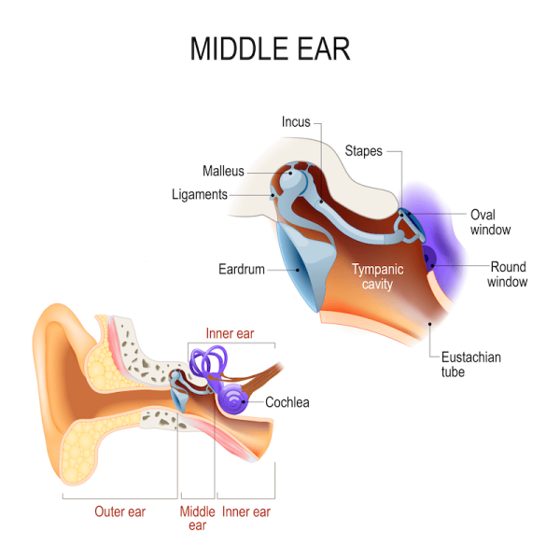
मध्य कान
यह टेम्पोरल अस्थि के भीतर
एक अनियमित गुहा है श्लेष्मा
झिल्ली से आच्छादित
मध्य कर्ण की पार्श्व भित्ति
टिम्पेनिक झिल्ली द्वारा निर्मित होती है
तल टेम्पोरल अस्थि द्वारा निर्मित होता है
इसमें 2 वेस्टिबुलर छिद्र (अंडाकार खिड़की) और 1 कर्णावर्त (गोल) खिड़की होती है

Slide 25
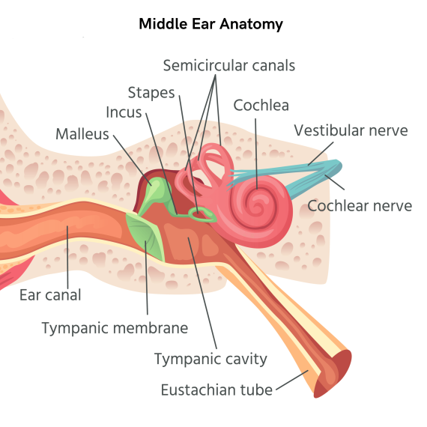
मध्य कान
1. श्रवण (यूस्टेशियन/ ग्रसनी-टिम्पेनिक) ट्यूब–
मध्य कर्ण को नासिका-ग्रसनी
से जोड़ता है
लगभग 4 सेमी लंबा
उपकला से आच्छादित
यह कर्णपटह झिल्ली के
दोनों ओर समान वायुदाब
बनाए रखने में सहायता करता है

Slide 26
2. श्रवण अस्थियाँ –
यह 03 छोटी हड्डियों की एक श्रृंखला है
1. कान में की हड्डी –
हथौड़े के आकार का
हैंडल वाला सिरा टिम्पेनिक झिल्ली से जुड़ता है
सिर वाला सिरा इन्कस से जुड़ता है
2. इंकस –
निहाई के आकार का
शरीर मैलियस से जुड़ता है
दीर्घ-प्रवर्ध स्टेपीज़ से जुड़ता है
3. स्टेप्स –
रकाब के आकार का
ऊपरी भाग इन्कस से जुड़ता है
आधार अंडाकार खिड़की से जुड़ता है

Slide 27
आंतरिक कान
बोनी भूलभुलैया–
यह टेम्पोरल अस्थि के भीतर एक गुहा है
झिल्लीदार भूलभुलैया से बड़ी
'पेरिलिम्फ' नामक द्रव से भरी हुई’
झिल्लीदार भूलभुलैया–
यह हड्डी की भूलभुलैया में एक नली के भीतर एक नली की तरह फिट हो जाता है
'एंडोलिम्फ' नामक द्रव से भरा होता है’
कोक्लीया –
इसका आकार घोंघे के खोल जैसा है
यह ढाई चक्कर लगाता है

Slide 28
श्रवण शरीरक्रिया विज्ञान
प्रत्येक ध्वनि एक ध्वनि-तरंग (हवा में एक विक्षोभ) उत्पन्न करती है जो 332 मीटर/सेकेंड की गति से यात्रा करती है। कर्णपल्लव ध्वनि तरंगों को एकत्रित करता है और उसे बाह्य श्रवण द्वार के माध्यम से कर्णपटह तक पहुंचाता है। इससे टिम्पेनिक झिल्ली में कंपन उत्पन्न होता है जो श्रवण अस्थियों द्वारा अंडाकार खिड़की तक प्रेषित होता है।
इससे पेरिलिम्फ और आगे एंडोलिम्फ में एक द्रव तरंग उत्पन्न होती है। यह 'ऑर्गन ऑफ कॉर्टिस' (श्रवण का मूल अंग) को उत्तेजित करता है। तंत्रिका आवेग उत्पन्न होते हैं जो 8वें कपाल (वेस्टिब्यूल-कोक्लीयर) तंत्रिका के कर्णावर्त भाग से होकर टेम्पोरल लोब में सेरेब्रल कॉर्टेक्स के श्रवण केंद्र तक पहुंचते हैं, जहां ध्वनि का बोध होता है।

Slide 29
संतुलन का शरीरक्रिया विज्ञान
अर्द्ध-चन्द्र नलिकाओं में एंडोलिम्फ का स्तर सिर की स्थिति में परिवर्तन के साथ बदलता है।
तंत्रिका अंत उत्तेजित हो जाते हैं और आवेग वेस्टिबुलर तंत्रिका के माध्यम से प्रेषित होते हैं, जो कोक्लीयर तंत्रिका से जुड़कर वेस्टिब्यूल-कोक्लीयर तंत्रिका बनाती है। ये आवेग अनुमस्तिष्क तक पहुंचते हैं जो मांसपेशियों और जोड़ों जैसे अन्य स्रोतों से शरीर की स्थिति के संबंध में आवेग प्राप्त करता है।
सभी आवेगों का विश्लेषण अनुमस्तिष्क में किया जाता है और मुद्रा बनाए रखने के लिए उपयुक्त आवेगों को मांसपेशियों और जोड़ों तक पहुंचाया जाता है।

Slide 30
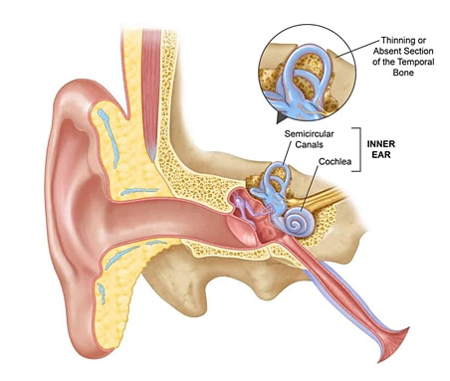
अर्ध-चंद्र नहरें

Slide 31
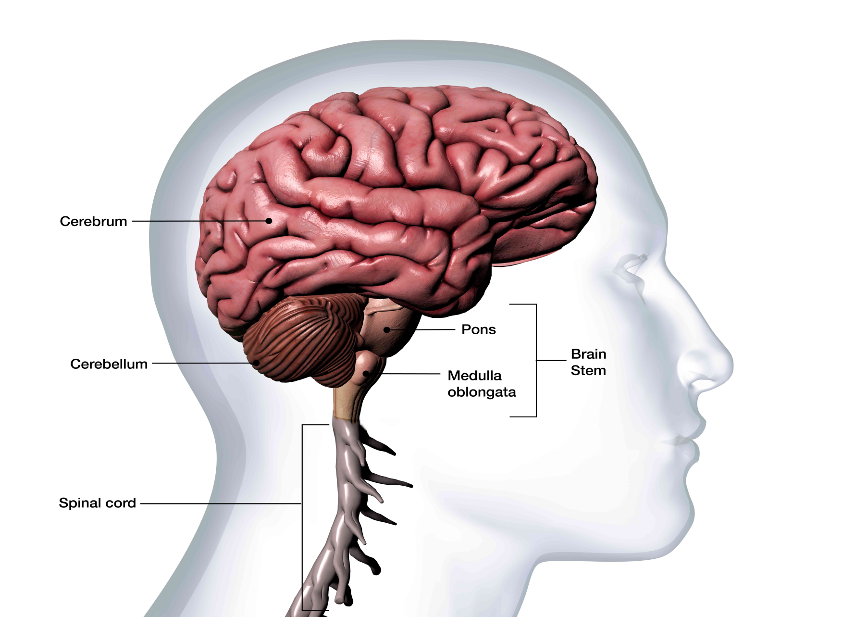
सेरिबैलम

Slide 32
कोई प्रश्न?

Slide 33
THANKS

